Slide 1
Порядок розслідування та обліку нещасних випадків, професійних захворювань та аварій на виробництві
Постанова Кабінету Міністрів України від 17 квітня 2019 р. № 337
2026

Slide 2
Розглянемо наступні питання:
Підстави та порядок призначення спеціального розслідування нещасного випадку на виробництві відповідно до Порядку розслідування та обліку нещасних випадків, професійних захворювань та аварій на виробництві (далі – Порядок)
Особливості формування складу та роботи комісій для проведення спеціального розслідування
Розмежування повноважень суб’єктів розслідування, строки та вимоги до оформлення матеріалів про його результати

Slide 3
Вимоги Порядку поширюються на
всіх юридичних і фізичних осіб, які відповідно до законодавства використовують найману працю;
осіб, які працюють на умовах трудового договору (контракту) (крім домашніх працівників, які не беруть добровільної участі у системі загальнообов’язкового державного соціального страхування), гіг-контракту, іншого цивільно-правового договору, на інших підставах, передбачених законом, на підприємствах, в установах, організаціях незалежно від форми власності та господарювання, зокрема які є резидентами Дія Сіті, у тому числі в іноземних дипломатичних та консульських установах, інших представництвах нерезидентів або у фізичних осіб;
осіб, обраних на виборні посади в органах державної влади, органах місцевого самоврядування та в інших органах;
фізичних осіб-підприємців;
осіб, які провадять незалежну професійну діяльність;
членів фермерського господарства, якщо вони не належать до осіб, які підлягають страхуванню від нещасного випадку на інших підставах;
здобувачів професійної (професійно-технічної), фахової передвищої, вищої, післядипломної освіти, залучених до будь-яких робіт під час, перед або після занять, під час занять, коли вони набувають професійних навичок, у період проходження виробничої практики (стажування), виконання робіт на підприємствах.

Slide 4
Що таке нещасний випадок на виробництві (тлумачення Порядку)
Обмежена в часі подія або раптовий вплив на працівника небезпечного виробничого фактора чи середовища, що сталися у процесі виконання ним трудових обов’язків або в дорозі (на транспортному засобі підприємства чи за дорученням роботодавця), внаслідок яких заподіяно шкоду здоров’ю, зокрема від одержання поранення, травми, у тому числі внаслідок тілесних ушкоджень, гострого професійного захворювання (отруєння) та інших отруєнь, одержання сонячного або теплового удару, опіку, обмороження, а також у разі утоплення, ураження електричним струмом, блискавкою та іонізуючим випромінюванням, одержання інших ушкоджень внаслідок аварії, пожежі, стихійного лиха (землетрусу, зсуву, повені, урагану тощо), контакту з представниками тваринного та рослинного світу, які призвели до втрати працівником працездатності на один робочий день чи більше або до необхідності переведення його на іншу (легшу) роботу не менш як на один робочий день, зникнення тощо

Slide 5
Повідомлення про нещасний випадок
надається
͌͌ за місцем настання нещасного випадку, а у разі настання нещасного випадку внаслідок події (аварії, катастрофи тощо) під час руху транспортних засобів усіх видів – за місцем реєстрації підприємства
͌ протягом однієї доби з моменту отримання інформації про нещасний випадок з використанням засобів зв’язку та не пізніше наступного робочого дня на паперовому носії за формою згідно з додатком 2 до Порядку
͌͌ установам та організаціям згідно з переліком, визначеним у пункті 8 Порядку

Slide 6
Спеціальне розслідування
Проводиться у разі настання нещасного випадку:
із смертельним наслідком;
групового нещасного випадку, з двома та більше потерпілими (незалежно від ступеня тяжкості отриманих травм);
що спричинив тяжкі наслідки, у тому числі з можливою інвалідністю потерпілого.
Комісією підприємства (установи, організації) може проводитись розслідування нещасного випадку, що спричинив тяжкі наслідки, у тому числі з можливою інвалідністю потерпілого, виключно за умови надання територіальним органом Держпраці письмового доручення роботодавцю протягом наступного робочого дня після отримання повідомлення про нещасний випадок.
Розгорнутий перелік, з визначенням окремих ознак, визначено пунктом 10 Порядку.
Віднесення нещасних випадків до таких, що спричинили тяжкі наслідки, у тому числі з можливою інвалідністю потерпілого, здійснюється на підставі висновку про ступінь тяжкості травми згідно з Класифікатором розподілу травм за ступенем тяжкості, затвердженим наказом МОЗ України від 04.07.2007 № 370, зареєстрованим в Міністерстві юстиції України 07.08.2007 за № 902/14169.

Slide 7
Спеціальна комісія утворюється Держпраці або її територіальним органом Держпраці у складі
посадова особа Держпраці або її територіального органу (голова комісії);
представник територіального органу Пенсійного фонду України;
представник уповноваженого органу чи наглядової ради підприємства (у разі її утворення) або місцевої держадміністрації чи органу місцевого самоврядування у разі, коли зазначений орган відсутній;
керівник (спеціаліст) служби охорони праці підприємства або посадова особа, на яку роботодавцем покладено виконання функцій з охорони праці, а у разі її відсутності - представник роботодавця;
представник первинної організації профспілки, членом якої є постраждалий (у разі її відсутності - уповноважена найманими працівниками особа з питань охорони праці);
представник профспілкового органу вищого рівня або територіального профоб’єднання;
представник місцевої держадміністрації або органу місцевого самоврядування у разі, коли нещасний випадок стався з особами, які працюють на умовах цивільно-правового договору, на інших підставах, передбачених законом, фізичними особами-підприємцями, особами, які провадять незалежну професійну діяльність, членами фермерського господарства;
лікар з гігієни праці територіального органу Держпраці (у разі настання гострого професійного захворювання (отруєння);
посадові особи органів Держпродспоживслужби, ДСНС, Держатомрегулювання (у разі потреби та за відповідним погодженням).
У разі настання нещасного випадку на території іншого підприємства до складу спеціальної комісії включаються представники такого підприємства.
У разі потреби до складу комісії можуть включатися посадові особи Держпраці або її територіального органу за галузевим напрямом.

Slide 8
Строк проведення спеціального розслідування нещасного випадку
Спеціальне розслідування нещасного випадку проводиться протягом 15 робочих днів.
У разі виникнення потреби в проведенні лабораторних досліджень, експертизи, випробувань, отримання відповідних висновків (органів досудового розслідування, закладів охорони здоров’я та судово-медичної експертизи тощо), а також додаткових пояснень від осіб, причетних до нещасного випадку, розслідування може бути продовжене наказом органу, який утворив спеціальну комісію, до отримання відповідних висновків, матеріалів, відповідей, пояснень тощо.

Slide 9
Спеціальна комісія у разі настання групового нещасного випадку:
групового нещасного випадку та/або гострого професійного захворювання (отруєння), під час яких загинуло від двох до чотирьох осіб утворюється Держпраці або за її дорученням відповідним територіальним органом;
групового нещасного випадку, під час якого загинуло п’ять і більше осіб або травмовано 10 і більше осіб утворюється виключно Держпраці.

Slide 10
Тимчасові акти за формою Н-1 складаються у разі
продовження строку спеціального розслідування нещасного випадку за наявності обставин, за яких нещасний випадок визнається пов’язаним з виробництвом, спеціальною комісією протягом 10 робочих днів після продовження строку спеціального розслідування (за потреби, для здійснення страхових виплат);
нещасних випадків, що сталися внаслідок події (аварії, катастрофи тощо) під час руху транспортних засобів усіх видів – у разі неотримання обов’язкових відомостей (матеріалів) розслідування такої події, підготовлених відповідними органами (органами досудового розслідування) за наявності обставин, за яких нещасний випадок визнається пов’язаним з виробництвом, протягом 10 робочих днів після продовження строку розслідування (спеціального розслідування) на кожного потерпілого (крім осіб, причетних до керування транспортним засобом);
зникнення потерпілого під час виконання ним трудових (посадових) обов’язків.

Slide 11
Експертна комісія
За рішенням комісії (спеціальної комісії) у разі необхідності проведення лабораторних досліджень, випробувань, технічних розрахунків та експертизи для встановлення обставин і причин нещасного випадку та/або гострого професійного захворювання (отруєння) та розроблення плану заходів щодо запобігання виникненню подібних нещасних випадків та/або гострих професійних захворювань (отруєнь) наказом роботодавця або органу, що утворив комісію (спеціальну комісію), може утворюватися експертна комісія за погодженням з органами, організаціями, установами тощо, представники яких залучаються до її роботи.
До складу експертної комісії можуть включатися компетентні в сфері спеціальних знань фахівці та спеціалісти провідних (базових) науково-дослідних, проектно-конструкторських, експертних та інших організацій, органів виконавчої влади, а також незалежні експерти відповідних напрямів.

Slide 12
Зникнення працівника під час виконання трудових (посадових) обов’язків
У разі коли спеціальна комісія під час розслідування випадку зникнення потерпілого під час виконання ним трудових (посадових) обов’язків отримає висновок від органів досудового розслідування та/або встановить, що обставини зникнення потерпілого дають підстави припускати його загибель від нещасного випадку, пов’язаного з виконанням трудових (посадових) обов’язків, складається та затверджується тимчасовий акт за формою Н-1 з відповідним висновком, що видається сім’ї потерпілого або уповноваженій особі, яка представляє її інтереси, для звернення до суду із заявою про оголошення потерпілого померлим.
Після оголошення судом потерпілого померлим спеціальна комісія складає та подає на затвердження керівнику територіального органу, що утворив спеціальну комісію, акт за формою Н-1, у розділі 8 якого зазначаються відомості про скасування тимчасового акта за формою Н-1 і втрату ним чинності.

Slide 13
Розподіл функцій між членами комісії із спеціального розслідування
Оформлення матеріалів спеціального розслідування
розподіл функцій між членами комісії передбачено здійснити на першому засіданні спеціальної комісії з розслідування нещасного випадку, на якому також необхідно розглянути інформацію про нещасний випадок та провести зустріч з потерпілим (членами його сім’ї чи уповноваженою ними особою)
організація друкування, тиражування та формування протягом п’яти робочих днів після затвердження актів за формою Н-1 необхідної кількості копій матеріалів розслідування (спеціального розслідування) разом з актами за формою Н-1, їх прошиття, нумерація належить до обов’язків роботодавця та здійснюється згідно з Правилами організації діловодства та архівного зберігання документів у державних органах, органах місцевого самоврядування, на підприємствах, в установах і організаціях

Slide 14


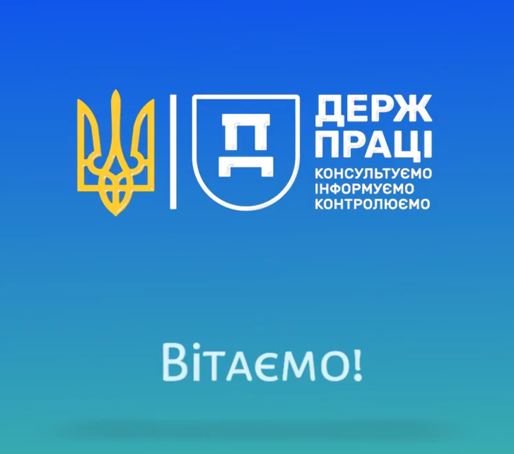

ДЯКУЮ ЗА УВАГУ !
Інформаційний портал Держпраці
https://dsp.gov.ua/ /
Сервіс онлайн-консультацій «Інтерактивний інспектор»
https://surl.li/qlwdpf
www.dsp.gov.ua
www.pratsia.in.ua

